Slide 1
Unit 5
Lesson 4
A day in my life

Slide 2
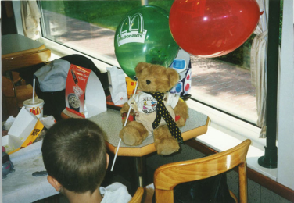
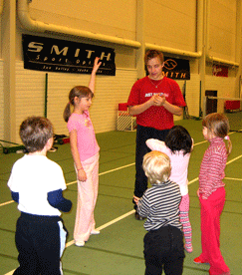
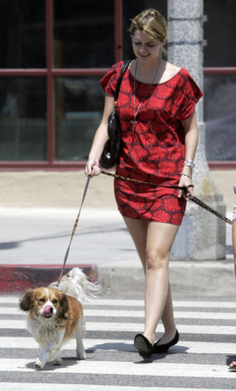
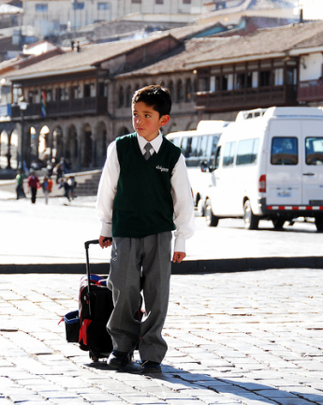
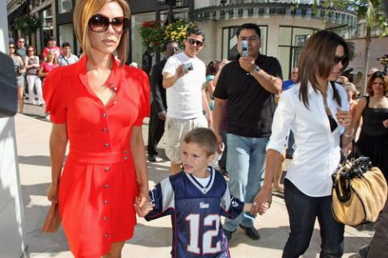
Do you know the vocabulary?
have lunch
do sports
play computer games
go for a walk
take my dog for a walk
go to school

Slide 3
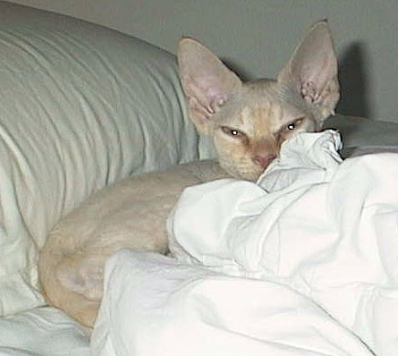
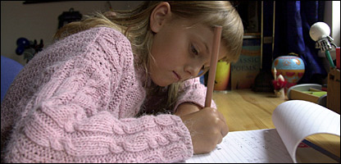
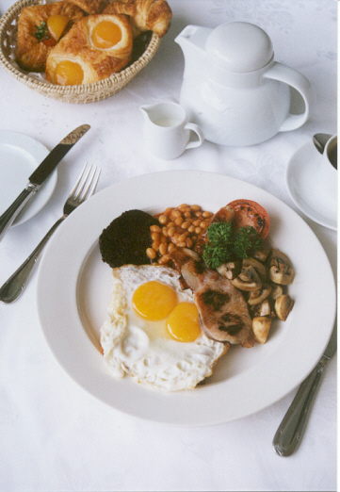
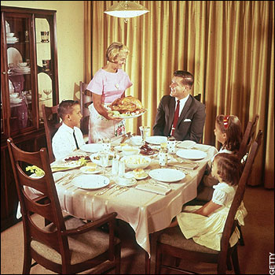
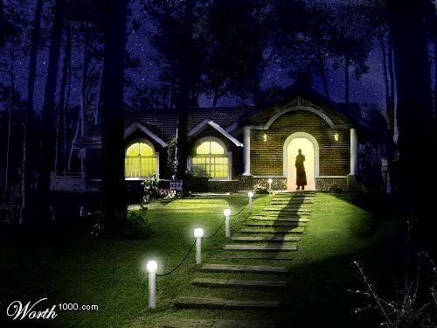
Do you know the vocabulary?
do homework
go to bed
watch TV
come home
have breakfast
have dinner

Slide 4
Чтение окончания –s, -es
[s] | [z] | [iz]
После глухих согласных | После звонких согласных и двух гласных | После ss, tch, sh
helps | plays | washes
takes | comes | watches
gets | reads | dresses

Slide 5
Вопросы в Present Simple
Общие вопросы (Да/Нет)- нужны слова-помощники do или does.
Пример: Do you get up at 7 o’clock?- Yes, I do.
Does she get up at 7 o’clock?- No, she doesn’t.
Специальные вопросы начинаются со специальных вопросительных слов:
What?-Что? Какой? How often?- Как часто?
When?- Когда? What time?- В какое время?
Where?- Где? Куда?

Slide 6
Вопросы в Present Simple
Пример:
When do you get up?
What do we do after school?
Where does she go at 6 o’clock?
What time does he have breakfast?
How often do they play computer games?
Как ты видишь, в специальных вопросах тоже нужны вспомогательные глаголы (do, does). В вопросах они всегда стоят перед подлежащим.

Slide 7
Теперь давай потренируемся задавать общие и специальные вопросы. Помни, что нужны слова-помощники!
We help our mother every day.
Do we help our mother every day?
How often do we help our mother?
Sam watches TV in the evening.
Does Sam watch TV in the evening?
When does Sam watch TV?
The children do sports after school.
Do the children do sports after school?
What time do the children do sports?

